Slide 1

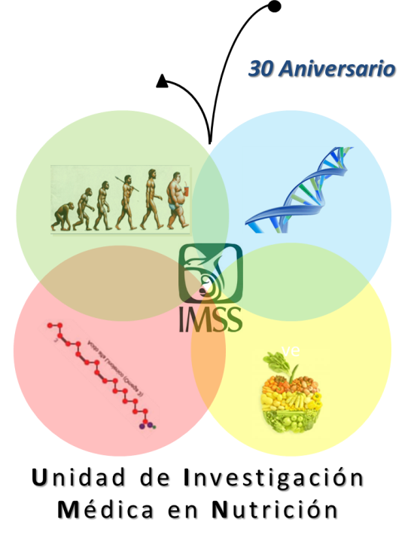
Beneficios del ácido docosahexaenóico en neonatos enfermos
Dra. Mardia López Alarcón
Unidad de Investigación Médica en Nutrición
Hospital de Pediatría CMN Siglo XXI
Instituto Mexicano del Seguro Social

Slide 2
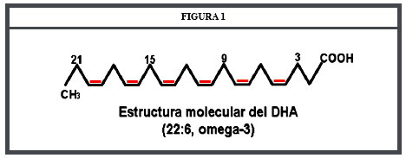
Qué es el ácido docosahexaenóico (DHA)?
Ácido graso poliinsaturado de cadena larga de la serie omega-3
Proviene del ácido linolénico (esencial)
Los requerimientos en los recién nacidos son de:
  FAO/OMS 1994:
    Prematuros 0.60% del total de ácidos grasos (40 mg/kg/d)
    Término 0.35% del total de ácidos grasos (20 mg/kg/d)
  Consenso de expertos 2008: al menos 0.20% de total de ácidos grasos, no exceder de 0.50%.
  La leche materna contiene de 0.28-0.37%
Se requiere para:
  Estructural: cerebro y retina
  Respuesta inmunológica
  Sensibilidad a la insulina
Antiinflamatorio
Resolvinas
FAO/OMS. Report of a Join Expert Consultation. Rome 1994;49-55
Koletzko B y cols. J Perinat Med 2008;36:5–14

Slide 3
Rol anti-inflamatorio del DHA
Acido linoléico (LA)
C18:2-6
Ácido araquidónico (AA)
C20:4-6
Endoperóxidos cíclicos
TXA2 TXA3 PGI2 PGI3
Tromboxanos Prostaglandinas
LTA4 LTA5 LTA666
LTB4 LTB5 LTC4 LTC5
Leucotrienos
Pro-inflamatorios

Slide 4
Rol anti-inflamatorio del DHA
Acido linoléico (LA)
C18:2-6
Ácido araquidónico (AA)
C20:4-6
Endoperóxidos cíclicos
TXA2 TXA3 PGI2 PGI3
Tromboxanos Prostaglandinas
Acido α-linolénico (ALA)
C18:3-3
Ácido eicosapenataenóico (EPA)
C20:5-3
LTA4 LTA5 LTA666
LTB4 LTB5 LTC4 LTC5
Leucotrienos
Ácido docosahexaenóico (DHA)
Resolvinas
Protectinas
Maresinas
Pro-inflamatorios
Anti-inflamatorios

Slide 5
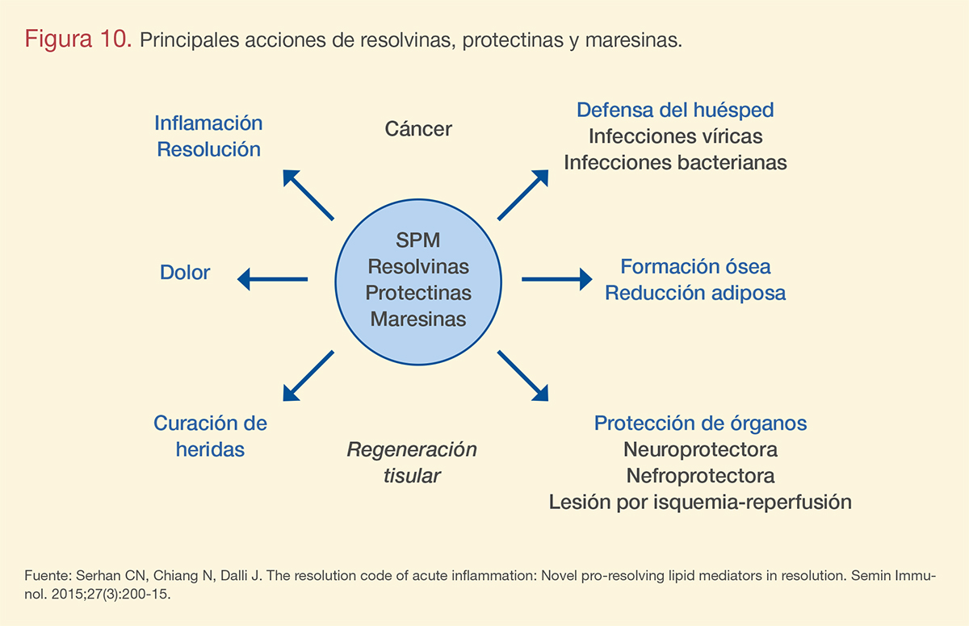


Slide 6
Modelos de intervención con DHA en neonatos enfermos
Con sepsis
Cirugía cardiovascular
Prematuros

Slide 7
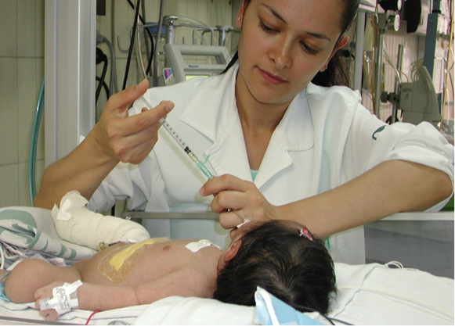
Administración enteral aleatorizada de 100mg/kg/día de DHA, por 14 días

Slide 9
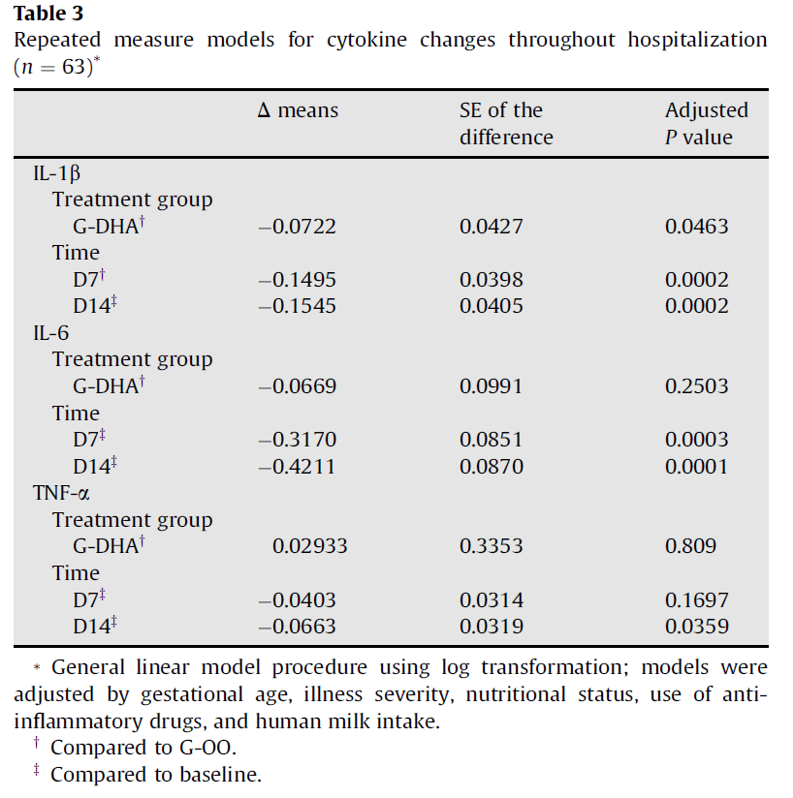

Slide 10
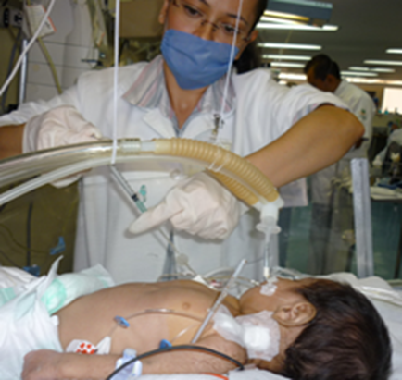
Administración enteral aleatorizada de 75 mg/kg/día de DHA, -2 a 6 días postcx

Slide 11


Slide 12
Effect of enteral docosahexaenoic acid on the development of severe retinopathy of prematurity
Mariela Bernabe-García*, RN, PhD; Raúl Villegas-Silva MD; Astrid Villavicencio-Torres MD; Philip C. Calder ; PhD; Maricela Rodriguez-Cruz, PhD; Jorge Maldonado-Hernandez, PhD; Patricia Inda-Icaza RN, PhD; Denisse Macias-Loaiza, RN; Leonardo Cruz-Reynoso MD, MSc
ISSFAL
Effect of docosahexaenoic acid on development of the retinopathy of prematurity
 | GROUP |  | P
 | DHA *n = 53 | CONTROL *n = 53
Presence of retinopathy of prematurity at any stage, n (%) | 19 (35.8) | 22 (41.5) | 0.345
Severity of ROP, n (%)
Stage I and II without plus | 8 (15.1) | 3 (5.7)
Stage III with/without plus | 11 (20.8) | 19 (35.8) | 0.044
Treatment received, n (%) | 7 (13.2) | 9 (17) | 0.787
Type of treatment
Photocoagulation | 3 | 4
Cryotherapy | 3 | 3
Anti-angiogenic | 1 | 1
Photocoagulation + Cryotherapy | 0 | 1 | 0.824
Note: there were no cases of ROP stage IV (partially detached retin) or V (detached retin)

Slide 13
EFECTO DE DHA SOBRE ENTEROCOLITIS NECROSANTE EN
PREMATUROS CON PESO AL NACER MENOR A 1500 G
p= 0.007
9%
Variable | Grupo |  | p
 | A (DHA) n= 71 | B (SO) n= 72
Unidad de cuidados intensivos neonatales (UCIN), días | 17 [2, 51] | 22 [1, 72] | 0.059
Estancia hospitalaria total, días | 48 [21, 95] | 49 [18,102] | 0.829
0%
ANÁLISIS POR PROTOCOLO
RR= 0.907 IC 95% 0.843- 0.975

Slide 14
EN RESUMEN, LA ADMINISTRACIÓN DE DHA:
En RN de término con sepsis:
Protege contra el deterioro del estado nutricio.
Disminuye la gravedad del episodio de sepsis
Disminuye la síntesis de IL-1β
En RN sometidos a cirugía cardiovascular:
Modula la respuesta de citocinas
Disminuye el desarrollo de fallas orgánicas
Disminuye la estancia en UCIN
Reduce el uso de analgésicos opioides
En neonatos prematuros:
Reduce el desarrollo de enterocolitis necrotizante
Reduce la estancia en UCIN
Protege contra el desarrollo de retinopatía

Slide 15
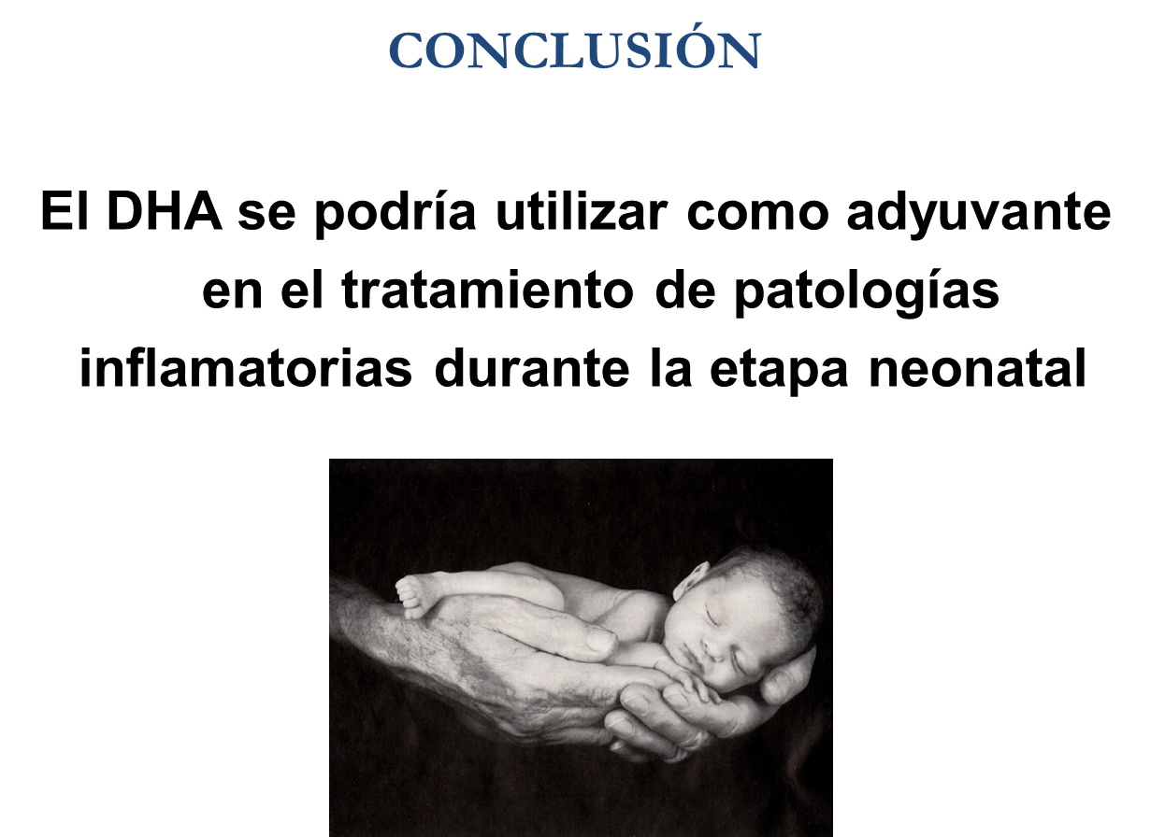
Agradecimientos:
Dra. Mariela Bernabe-García
Dr. Raúl Villegas Silva
Dr. Leonardo Cruz Reynoso
Dr. Javier Mancilla Ramírez
Dr. Jorge Maldonado Hernández
Dr. Francisco Blanco Favela
Dra. Karina Chávez Rueda
Dr. Gabriel González Moreno
Dra. Olivia del Valle

